Slide 1
Mini Radar
(Grupo 5)
Integrantes: Mateo Villegas - Julián Alba - Nicolas Paz

Slide 2
Introducción
Nuestro objetivo era hacer un mini radar, que detecte el movimiento cercano, además tiene la funcionalidad de poder mostrar la velocidad en la que se mueve el objetivo.
Calcula la distancia de hasta 40 cm y tiene una interfaz en donde se muestra los objetivos detectados por el radar, también muestra la velocidad en la que se mueven.

Slide 3
Investigación
Lo primero que realizamos para nuestro proyecto, fue la recabación de información.
Debimos investigar el uso adecuado del sensor ultrasónico, vimos cursos de uso de código “Processing”, etc.
Gracias a esto podemos presentarles nuestro mini radar.

Slide 4
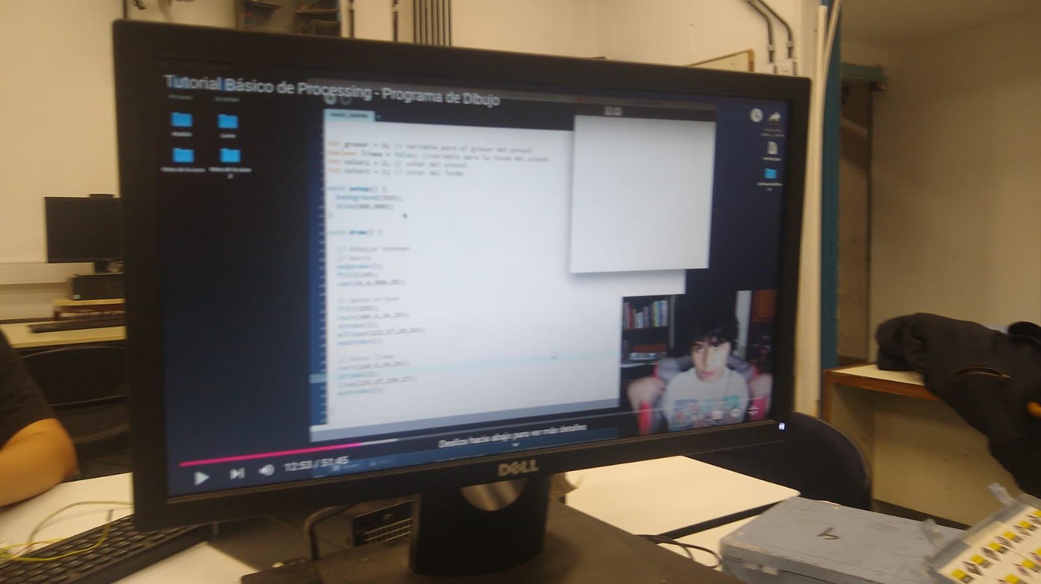
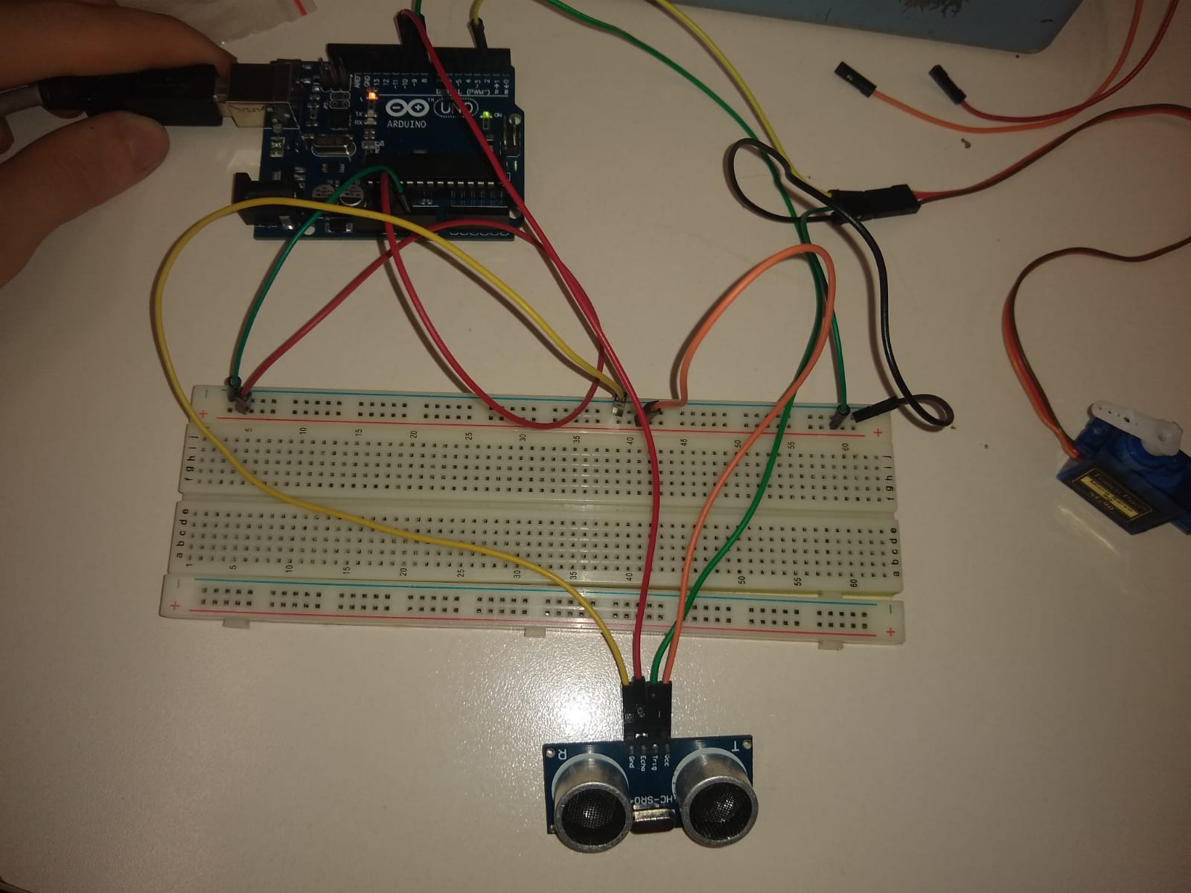
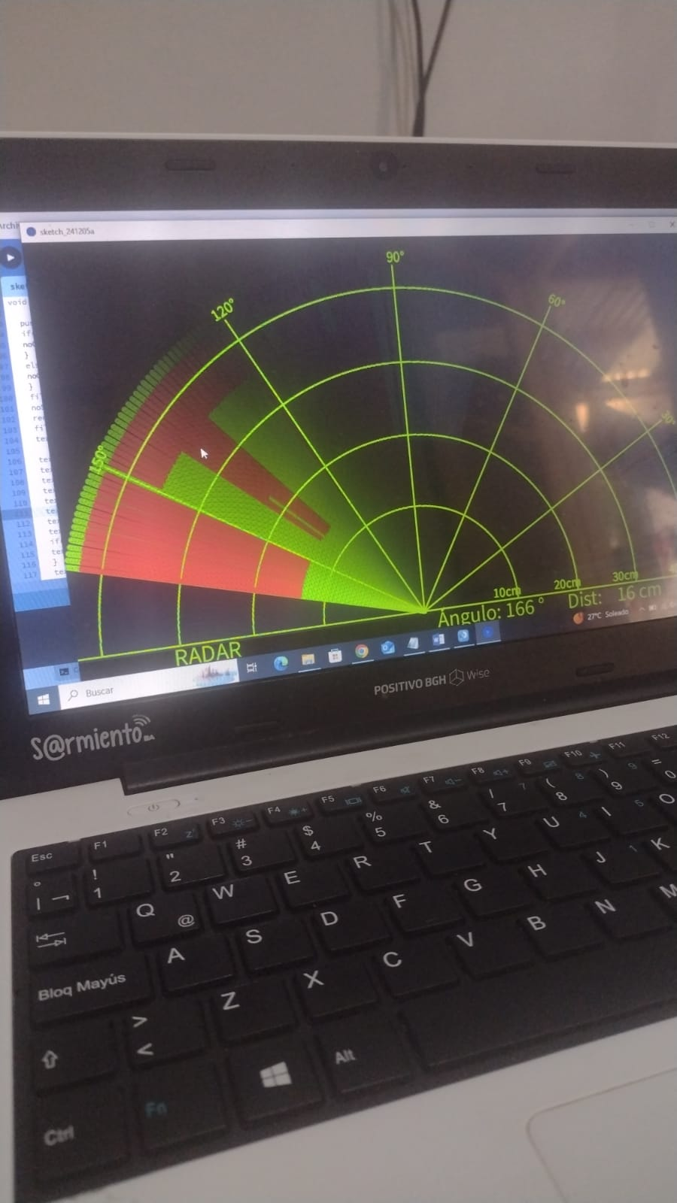
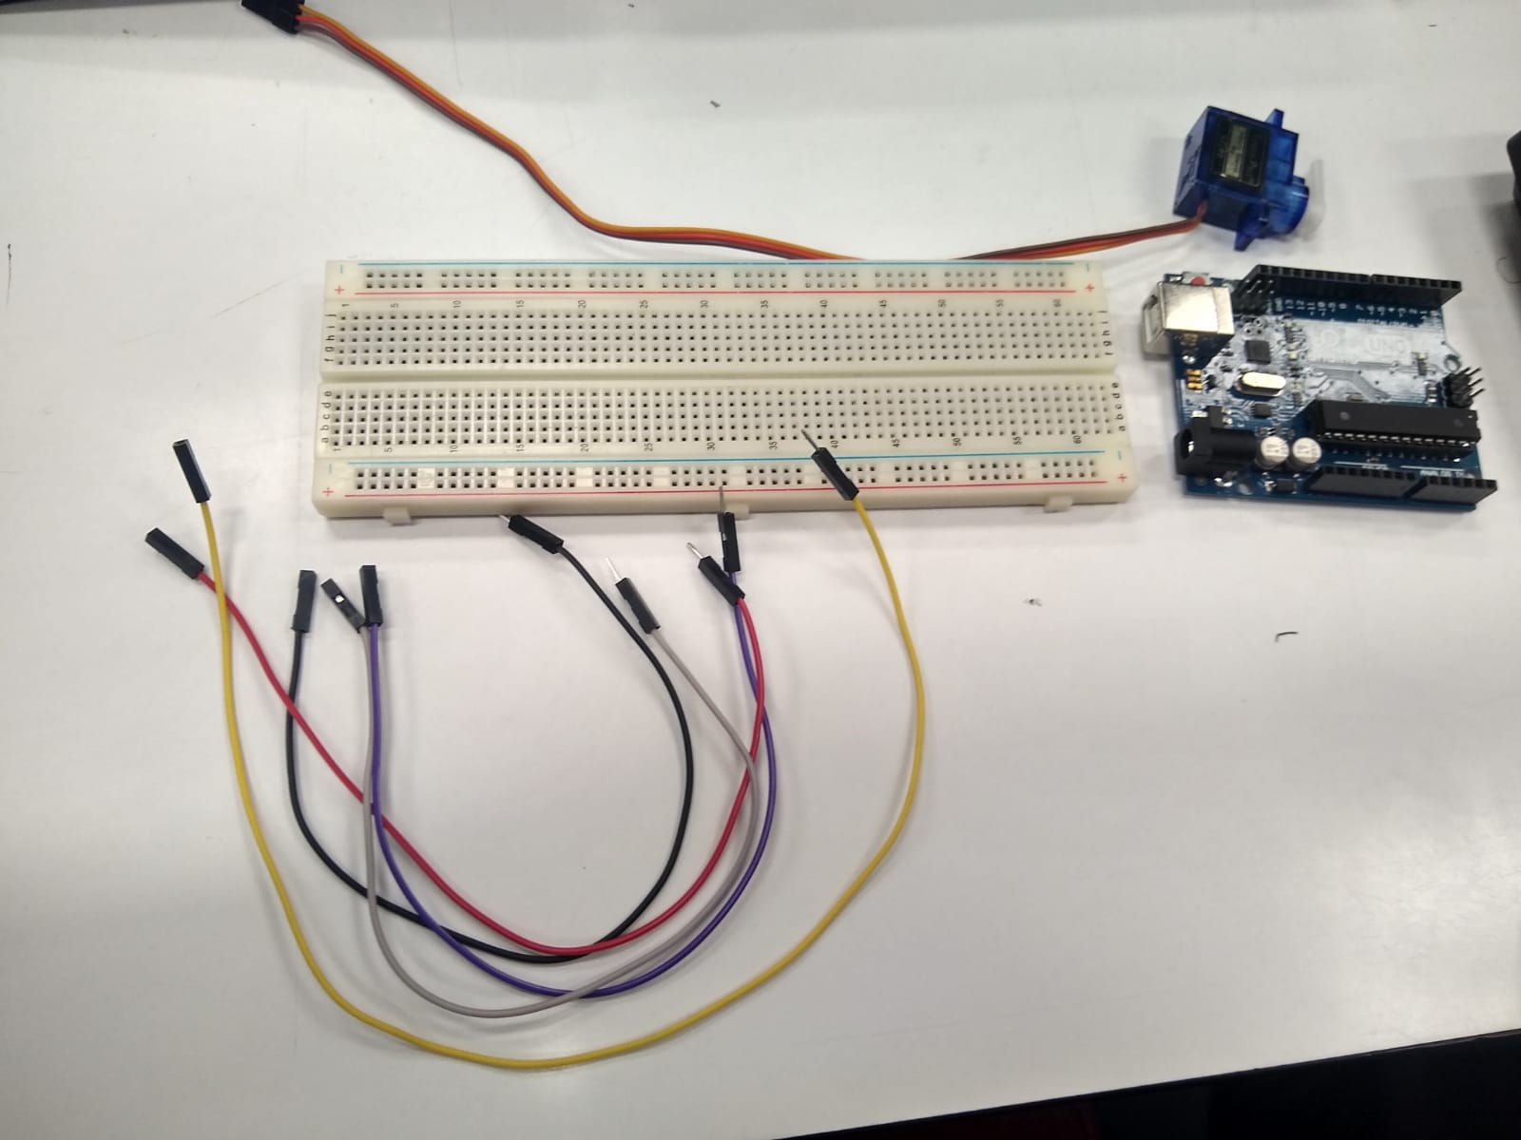
Proceso de Desarrollo
Resultado final del circuito
Aca estabamos viendo cursos para el código
Resultado final del mapa del radar
Primeras conexiones de nuestro circuito

Slide 5
Componentes Utilizados
Para nuestro radar utilizamos:
● Arduino Uno
● Sensor Ultrasónico
● Servo motor pequeño
● Cables Jumper (Macho y Hembra)

Slide 6
Errores y Complicaciones
A la hora de la creación de este proyecto del mini radar, nos surgieron dos grandes problemas que hicieron más tardía nuestra tarea.
No podíamos lograr que el motor servo gire 180º
El servomotor se movía de manera muy lenta y discontinua
El sensor detectaba de manera errónea
Implementar al servomotor y el sensor en el código de processing
Movimiento de la interfaz del processing de 180º

Slide 7
Tareas y Organización
Mateo Villegas (Investigación y Creación del código processing)
Julián Alba (Investigación y Creación del código arduino)
Nicolas Paz (Investigación e Implementación de la funcionalidad extra en el código)

